Slide 1
ПУБЛИЧНЫЙ ОТЧЕТ МУНИЦИПАЛЬНОГО ОПОРНОГО ЦЕНТРА МИНЕРАЛОВОДСКОГО ГОРОДСКОГО ОКРУГА о деятельности в рамках реализации регионального проекта «Успех каждого ребенка» национального проекта «Образование» 2021 г.

Slide 2
Муниципальный опорный центр Минераловодского городского округа
Муниципальный опорный центр (МОЦ) дополнительного образования детей осуществляет организационное, методическое, аналитическое сопровождение и мониторинг развития системы дополнительного образования детей на территории Минераловодского городского округа в рамках реализации регионального проекта Ставропольского края «Успех каждого ребенка», утвержденного протоколом заседания регионального проектного комитета от 13 декабря 2018 г. №7.

Slide 3
Характеристика системы дополнительного образования Минераловодского городского округа
1. Организации дополнительного образования – 6
2. Учреждения сферы физической культуры и спорта - 1
3. Учреждения сферы культура - 3
4. Учреждения СПО - 2
5. Общеобразовательные учреждения - 30
6. Дошкольные образовательные учреждения - 24

Slide 4
Направленность программ дополнительного образования в Минераловодском городском округе
Всего реализуемых программ - 725 , в том числе:
1. естественнонаучной направленности- 151
2. социально-гуманитарной направленности -244
3. художественной направленности – 151
4. туристско-краеведческой направленности – 35
5. технической направленности- 36
6. физкультурно- спортивной направленности-126

Slide 5
Мероприятия по внедрению автоматизированной информационной системы «Навигатор дополнительного образования детей Ставропольского края»
Информационная кампания
1. Родительские собрания
2. Информационные стенды
3. Распространение буклетов
4. Индивидуальные консультации
5. Семинары для руководителей ОО
Мероприятия по внедрению
1. Регистрация организаций
2. Внесение ДОП
3. Регистрация пользователей
4. Зачисление обучающихся
Зарегистрировано учреждений - 66
Опубликовано программ - 725
Зарегистрировано детей - 10883
Оказывается услуг - 19329
Выдано сертификатов учета - 5375

Slide 6
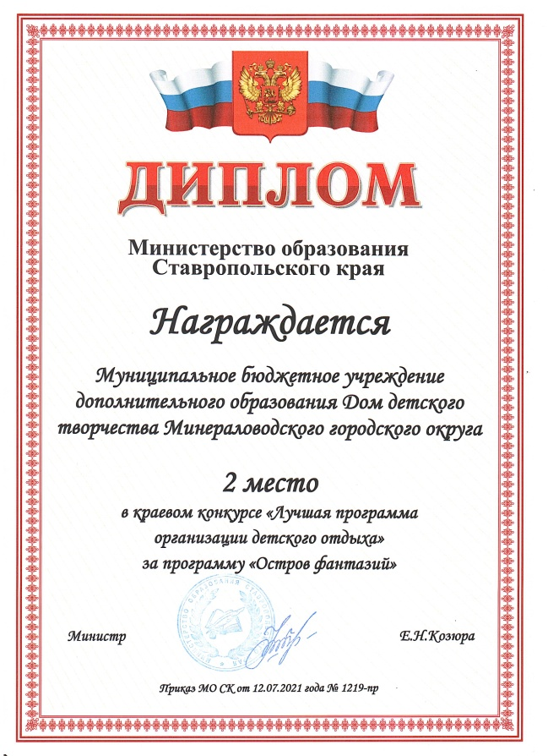
Достижения

Slide 7
Актуальные перспективы развития дополнительного образования в Минераловодском городском округе
1. Увеличение численности детей, охваченных дополнительным образованием;
2. Обновление программно- методического обеспечения образовательного процесса;
3. Увеличение охвата детей с ОВЗ и инвалидностью и детей, находящихся в трудной жизненной ситуации;
4. Повышение вариативности, качества и доступности дополнительного образования для каждого;
5. Обновление содержания дополнительного образования в соответствии с интересами детей, потребностями семьи и общества.

Slide 8
СПАСИБО ЗА ВНИМАНИЕ
Муниципальный опорный центр
дополнительного образования детей
Минераловодского городского округа
Контактные данные:
357202, Ставропольский край, г. Минеральные Воды, ул. Ленина, д. 67
Телефон 8-87922-5-88-76
Адрес электронной почты ddt.mv2@yandex.ru

